Slide 1
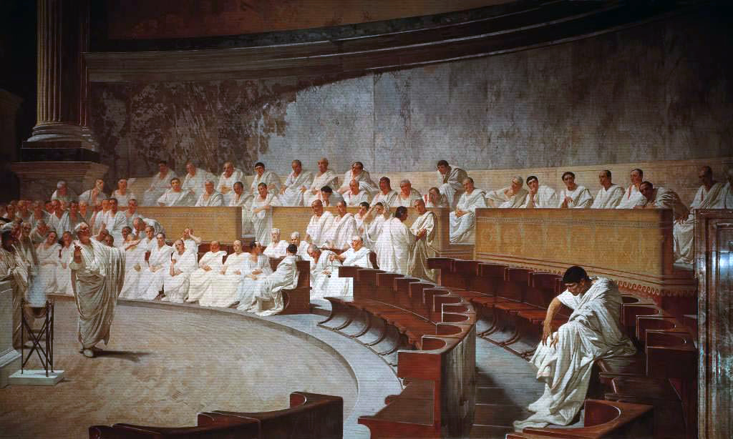
克劳狄乌斯的罗马世界 官员荣誉阶梯 V1.0
新贵阶级
财务官
市政官
大法官
执政官
骑士阶级
军事
保民官
军团副将
军团司令
掌旗官
百夫长
营务官
平民阶级
平民
保民官

